Slide 1
Sistemas Distribuídos e Mobile

Slide 2

Agenda
-Threads
-Coordenação entre threads

Slide 3
Thread
Para melhor definir thread, o ideal é dividi-las nos contextos em que ela pode ocorrer. Existem dois tipos:
Kernel-Level Thread KLT – Nível de sistema operacional
User-Level Thread ULT – Nível de usuário/programa

Slide 4
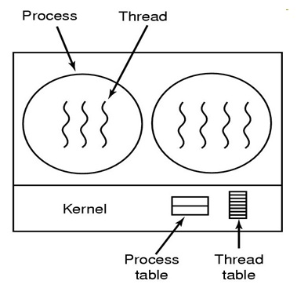
Kernel-Level Thread

Slide 5
Kernel-Level Thread
Depende do hardware: deve haver suporte para multiprocessamento
Depende do sistema operacional: o sistema operacional deve ter suporte a thread (Hypervisor)

Slide 6
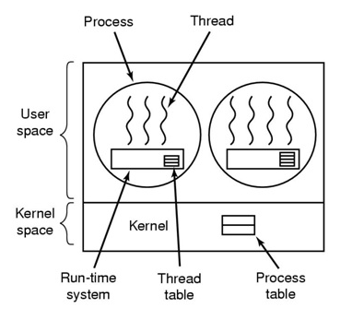
User-Level Thread

Slide 7
User-Level Thread
Depende de biblioteca de linguagem para ser implementada
Pode ser implementada mesmo que o SO não tenha suporte a thread
A existência da thread é desconhecida pelo SO. Todo controle é feito pela aplicação

Slide 8
Thread
Thread: em tradução direta pode ser: fio, linha; passar linha pela agulha , ideia ou qualidade que conecta coisas.
No ambiente computacional é maneira\forma em que tarefas, programas, partes de um programa podem ser executados. Neste caso, a execução é simultânea.

Slide 9
Thread
Não necessariamente as threads são executadas ao mesmo tempo.
Tanto em nível de aplicação, quanto em nível de SO, ocorre escalonamento.
A alternância rápida entre as threads pode dar a ilusão de processamento simultâneo

Slide 10
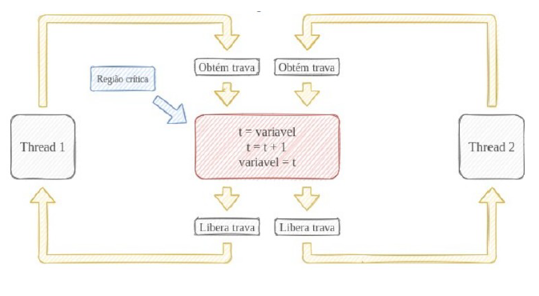
Coordenação entre threads

Slide 11
Coordenação entre threads
-Mutual Exclusion (Exclusão mútua) – Mutex
Método usado para acessar regiões críticas de código. Permite que o acesso seja exclusivo, impedindo todo o tipo de inconsistência.

Slide 12

Coordenação entre threads

Slide 13
Coordenação entre threads
Num ambiente distribuído, é comum que exista um processo coordenador, iniciador ou que tenha funções especiais para a consistência, tornando o ambiente thread-safe.
Quando não há este processo, é necessário uma outra abordagem para que haja coordenação entre os processos.
Os algoritmos que executam essa tarefa são conhecidos como “Election algorithms”

Slide 14
Coordenação entre threads
Num contexto onde não há coordenador, assume-se que:
-Os processos tem um ID
-Todos os processos conhecem os ids dos outros processos
-Os “Election algorithms” selecionam o processo com o maior id e o elegem o coordenador.

Slide 15
Coordenação entre threads
Num contexto onde não há coordenador, assume-se que:
-Os processos tem um ID
-Todos os processos conhecem os ids dos outros processos
-Os “Election algorithms” selecionam o processo com o maior id e o elegem o coordenador.

Slide 16
Coordenação entre threads
Bully algorithm (Hector Garcia-Molina, Elections in a Distributed Computing System, IEEE Transactions on Computers, Vol. C-31, No. 1, January (1982) 48–59)

Slide 17
Coordenação entre threads
Num ambiente de n processos P, um determinado processo Pk, percebe que o processo coordenador não responde. Então, o processo Pk inicia um processo de eleição.
Pk envia uma mensagem para todos os processos com identificadores maiores (Pk+1, Pk+2)
Se Pk não obtiver resposta, Pk é o novo coordenador.
Se Pk obtiver resposta, então o trabalho de Pk está encerrado.

Slide 18
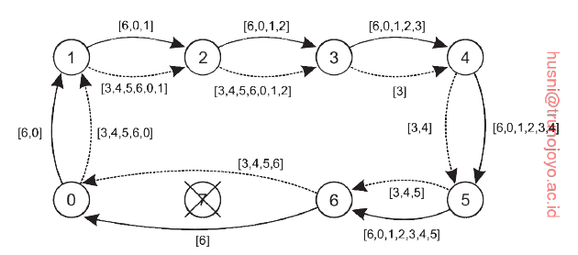
Coordenação entre threads
Ring Algorithm

Slide 19
Coordenação entre threads
Os processos tem a lista dos processos que são seus sucessores
O processo com maior id, ao perceber que o coordenador não responde, manda uma mensagem de eleição.
Se não houver resposta do atual coordenador, ou de um eventual processo com maior id, a mensagem retorna ao processo que iniciou a eleição sem alteração

Slide 20
Coordenação entre threads
O processo de eleição é finalizado e o processo eleito envia uma mensagem formalizando o resultado da eleição.

Slide 21
Coordenação entre threads
Os exemplos anteriores não são adequados e aplicáveis em todas as situações.
Em ambientes wireless, em sistemas de larga escala e sistemas dispersos em áreas geográficas muito grandes, a escolha do processo coordenador é diferente.

Slide 22
Coordenação entre threads
Os exemplos anteriores não são adequados e aplicáveis em todas as situações.
Em ambientes wireless, em sistemas de larga escala e sistemas dispersos em áreas geográficas muito grandes, a escolha do processo coordenador é diferente.

Slide 23
Coordenação entre threads
Num ambiente wireless, a qualquer momento um nó pode enviar um mensagem de eleição.
Uma vez definido o parent, o nó envia para seus vizinhos a mensagem informando quem é o seu nó coordenador.
Os vizinhos respondem informando que são seus nós coordenadores, informando a características de seus coordenadores, ou informando que tem o mesmo coordenador. Ao obter a resposta, o nó pode escolher manter-se com o coordenador atual ou trocar por algum mais ótimo, conforme o informe dos seus vizinhos.

Slide 24
Coordenação entre threads
Num ambiente wireless, a qualquer momento um nó pode enviar um mensagem de eleição.
Uma vez definido o parent, o nó envia para seus vizinhos a mensagem informando quem é o seu nó coordenador.
Os vizinhos respondem informando que são seus nós coordenadores, informando a características de seus coordenadores, ou informando que tem o mesmo coordenador. Ao obter a resposta, o nó pode escolher manter-se com o coordenador atual ou trocar por algum mais ótimo, conforme o informe dos seus vizinhos.

Slide 25
Coordenação entre threads
Num sistema de larga escala, a eleição é feita por outros critérios.
Um coordenador é um super nó
Um nó comum deve ter acesso de baixa latência a um super nó
Deve existir um número pré definido de super nós.
Cada super nó deve coordenar um número máximo de nós

Slide 26
Coordenação entre threads
Num ambiente distribuído em uma área geográfica muito grande, além dos critérios anteriores, é levado em consideração a distância geográfica.
O ideal é que o coordenador seja o mais próximo.

